Slide 1
La comunicazione sui social media per la cultura e la creatività
E-Seniors
S E N I O R S O N L I N E S E C U R I T Y F O R C R E A T I V I T Y
"Con il sostegno del programma Erasmus+ dell'Unione Europea. Questo documento e il suo contenuto riflettono solo le opinioni degli autori e la Commissione non può essere ritenuta responsabile per qualsiasi uso che possa essere fatto delle informazioni in esso contenute".
Legal description – Creative Commons licensing: The materials published on the SOS project website are classified as Open Educational Resources' (OER) and can be freely (without permission of their creators): downloaded, used, reused, copied, adapted, and shared by users, with information about the source of their origin.

Slide 2
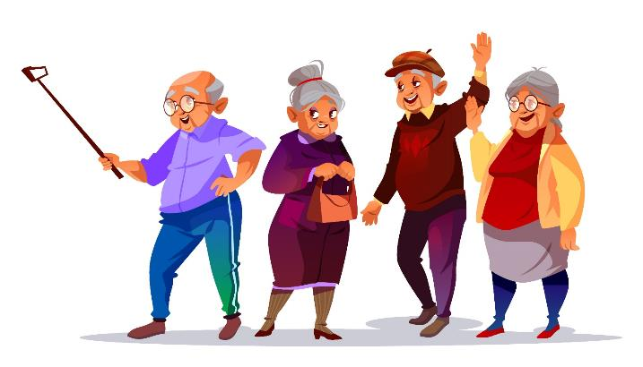
Obiettivi&Finalità
Alla fine di questo modulo sarai in grado di:
Registrarti e fare i tuoi primi passi su ognuno dei social network presentati
Cercare e aggiungere/seguire i tuoi amici
Aggiungere contenuti e parlane

Slide 3
Unità 1.1: Facebook
Facebook è un social media, disponibile anche come applicazione mobile. Permette agli utenti di creare un profilo personale, caricare foto, video, condividere la propria opinione, esprimere i propri gusti mettendo «mi piace» su foto e video, inviare e ricevere messaggi ed effettuare chiamate con o senza il supporto video.
Facebook offre diverse opportunità:
Collegare la famiglia e gli amici
Pubblicizzare e promuovere gli affari
Riunire persone che la pensano come te in gruppi
Discutere attivamente di diversi argomenti
Conoscere nuovi amici
Trovare eventi culturali
Creare eventi culturali e creativi
Promuovere il proprio lavoro culturale e creativo

Slide 4
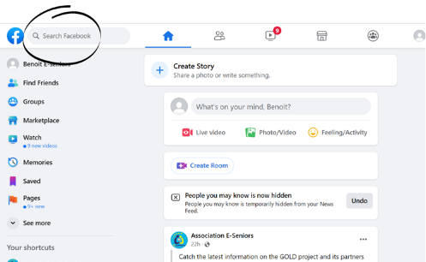
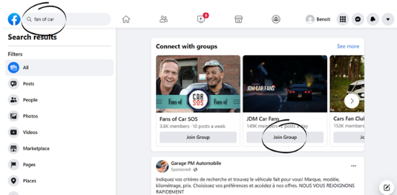
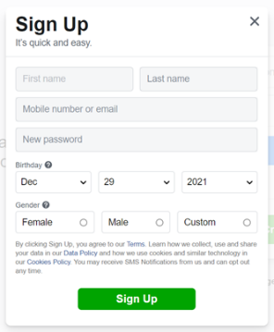
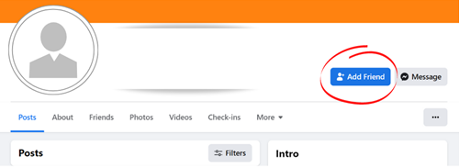
Come utilizzare Facebook?
Come registrarsi?
Come aggiungere un amico?
Come entrare in un gruppo?

Slide 5
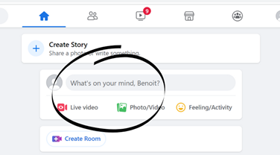
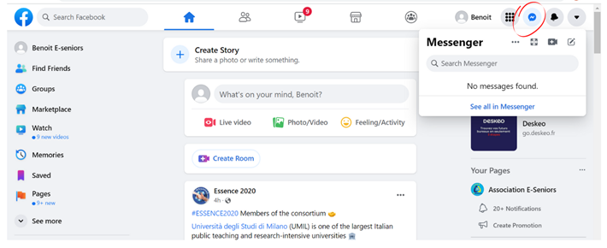
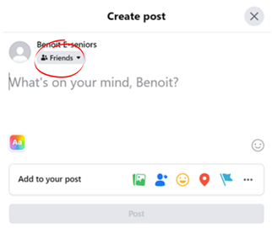
Come utilizzare Facebook?
Come scrivere una post?
Come inviare messaggi?

Slide 6
Unità 1.2: WhatsApp
WhatsApp permette a due persone o a gruppi più numerosi di scambiarsi messaggi, immagini, video o messaggi audio attraverso la connessione internet e tra paesi diversi.
Come registrarsi su WhatsApp?
Una volta lanciato WhatsApp sul computer o aperto sul telefono, puoi registrarti inserendo il tuo nome e numero di telefono. Non è possibile registrarsi senza un numero di telefono. Una volta effettuato l'accesso al sito o all'applicazione, puoi cercare i nomi dei tuoi contatti nella barra di ricerca. Se i tuoi contatti sono registrati anche su WhatsApp, puoi inviare loro un messaggio.
Come inviare foto, video, e audio su WhatsApp?
Se vuoi inviare una foto o un video, puoi cliccare sul simbolo della foto accanto allo spazio del messaggio. Se vuoi inviare un messaggio audio, puoi cliccare sul microfono e continuare a premere finché il tuo messaggio non è finito.

Slide 7
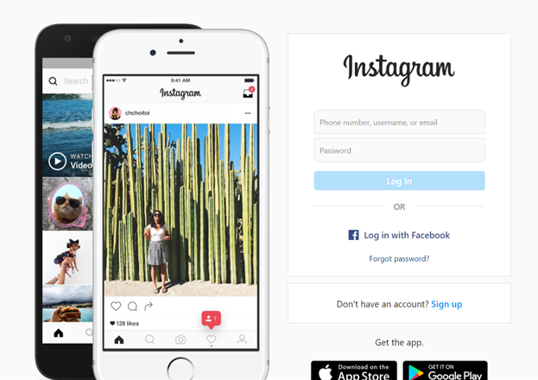
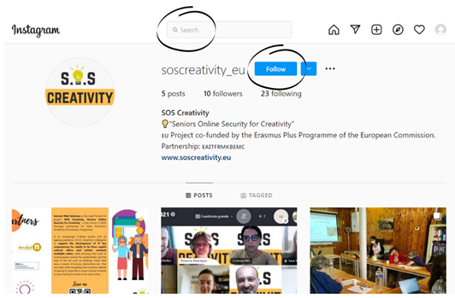
Unità 1.3: Instagram
Instagram offre la possibilità di condividere foto o video istantaneamente e per un periodo di 24 ore o meno. È presente sia sul computer che sul telefono. È possibile registrarsi con un account Facebook.
Come registrarsi?
Come seguire e comunicare?

Slide 8
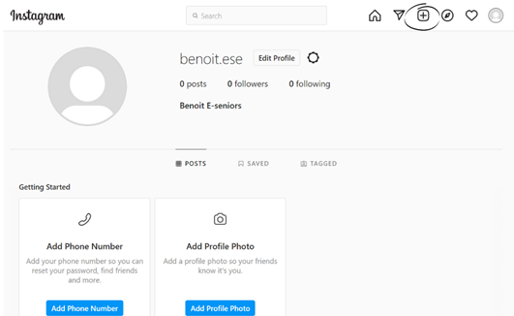
Come pubblicare una foto?
Per pubblicare una foto su Instagram, hai due opzioni. Pubblicarla per 24 ore come "storia" o condividerla sul tuo profilo a tempo indeterminato o fino a quando vuoi cancellarla.
Per metterla in una "storia", puoi cliccare sul cerchio in alto a sinistra che simboleggia il tuo profilo (se hai inserito una foto profilo quando ti sei iscritto, è in questo cerchio) e inserire la tua foto o scattare una foto direttamente se sei sull'applicazione mobile. Scorrendo a destra o a sinistra, Instagram ti permette di cambiare i filtri di colore, in modo da poter modificare la foto a tuo piacimento. Poi, clicca sul simbolo "+" nella parte inferiore dello schermo e apri la o le foto che vuoi condividere.

Slide 9
Unità 1.4: TikTok
Il principio di TikTok è la condivisione di video audio in formato 16\9. Questi video possono durare al massimo 15 secondi e possono includere suoni, immagini e sequenze video.
Come creare un account su TikTok?
Scarica TikTok da Google Play o App Store, poi apri l'app, tocca Profilo in basso a destra e scegli un metodo per iscriverti.
Come creare un video su TikTok?
Per creare un nuovo video, devi cliccare sul "+" in basso sullo schermo, caricare i contenuti dalla Libreria del tuo dispositivo o usare la tua Fotocamera, aggiungere suoni, effetti, filtri o altri strumenti della fotocamera, quindi avviare il tuo video premendo un pulsante. Ora puoi registrare il tuo contenuto, fare ulteriori modifiche nella pagina di pubblicazione e pubblicare il tuo video.

Slide 10
Unità 1.5: Twitter
Twitter permette ai suoi utenti di scrivere un blog usando messaggi brevi (280 caratteri al massimo, cioè una o due frasi). La particolarità di Twitter è che non invita i lettori a commentare i messaggi pubblicati. La piattaforma è disponibile sia su computer che su smartphone, e la registrazione avviene direttamente. Twitter è utilizzato principalmente per condividere informazioni in modo breve e veloce.
Come creare un account su Twitter?
Apri una pagina o un'app di Twitter, clicca sul pulsante "Iscriviti ora". Inserisci le informazioni di registrazione fornendo il tuo nome utente, la data di nascita e un account attraverso e-mail o numero di telefono. Clicca sul pulsante "Crea un account". Un codice di verifica verrà inviato al tuo indirizzo email o numero di telefono. Inserisci il codice di verifica una volta che l'hai ricevuto. Crea una password. Dovrà essere di almeno sei caratteri. Aggiungi la tua foto. Nella parte superiore della pagina delle impostazioni, vedrai una scheda "foto". Clicca su questa e aggiungi una tua foto.

Slide 11
Unità 1.5: Twitter
Come seguire le persone su Twitter?
Per seguire le persone e vedere cosa pubblicano, digita il loro nome nella barra di ricerca e clicca su "Segui".
Come postare su Twitter?
Per pubblicare un tweet, seleziona il pulsante New Tweet nella parte superiore dello schermo. Apparirà il riquadro del tweet. Puoi digitare ciò che vuoi pubblicare (280 caratteri al massimo), poi seleziona Tweet. Il tweet sarà condiviso pubblicamente, insieme a chiunque ti segua su Twitter. Apparirà anche in cima alla tua bacheca.

Slide 12
Conclusioni
Voglio vedere le notizie dei miei amici, unirmi ai gruppi e seguire le novità
Voglio vedere le foto e i video dei miei amici
Voglio essere creativo e guardare video divertenti
Voglio sapere cosa pensano i miei amici e i personaggi pubblici
Voglio chattare con i miei amici via internet
Quale social network posso usare? Quale social network è più interessante per me?

Slide 13
GRAZIE!
E-Seniors
"Con il sostegno del programma Erasmus+ dell'Unione Europea. Questo documento e il suo contenuto riflettono solo le opinioni degli autori e la Commissione non può essere ritenuta responsabile per qualsiasi uso che possa essere fatto delle informazioni in esso contenute".
Legal description – Creative Commons licensing: The materials published on the SOS project website are classified as Open Educational Resources' (OER) and can be freely (without permission of their creators): downloaded, used, reused, copied, adapted, and shared by users, with information about the source of their origin.

